Slide 1
Découverte archéologique majeure à Québec
Un vestige d’importance retrouvé dans un état de conservation remarquable : un rempart palissadé de la Ville de Québec datant du XVIIe siècle

Slide 2
Contexte de la découverte
Travaux de requalification impliquant des excavations
Terrain situé dans le site patrimonial du Vieux-Québec
Présente un fort potentiel archéologique
Une autorisation de travaux est délivrée avec des conditions relatives à des interventions archéologiques
En octobre 2018, l’intervention archéologique débute
Vestige de bois rapidement mis au jour; le Ministère est informé de la découverte

Slide 3
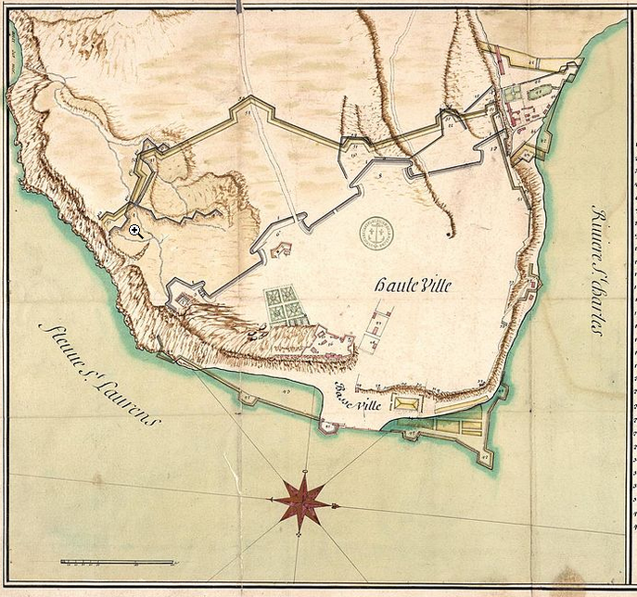
Plan de la ville et Château de Québec, 1700 Levasseur de Néré

Slide 4
Un vestige exceptionnel
Découverte majeure qui possède un intérêt patrimonial à l’échelle nationale :
Première découverte significative liée à l’ouvrage de Beaucours
Il n’existe à notre connaissance aucun comparable
Le vestige montre un état de conservation particulièrement remarquable
L’apport de nouvelles connaissances liées à cette fortification sera considérable

Slide 5
Une expertise unique mise à profit
Le Ministère détient une expertise unique au Québec par l’intermédiaire du Centre de conservation du Québec (CCQ)
Les spécialistes du CCQ se sont rendus rapidement sur place afin de transmettre leurs constats :
Le vestige est présentement exposé à un environnement différent de celui dans lequel il se trouvait depuis 325 ans
Déjà, il a subi des perturbations importantes dû à son exposition à l’oxygène qui favorise sa dégradation
Leur recommandation : agir avant le gel est impératif!

Slide 6
Diagramme de Hodges
Représente le rapport qui existe entre la durée de l’enfouissement d’un objet dans le sol et la vitesse de sa détérioration après son extraction

Slide 7
Agir avec rapidité
Actions sur le terrain réalisées à ce jour :
Fouille archéologique / dégagement complet du vestige
Relevé d’arpentage 3D et une numérisation 3D par la firme d’expertise laser 3D - iSCAN
Prochaine étape :
Prélèvement d’une section représentative du vestige, soit un panneau de la palissade de 6,4 mètres de longueur!

Slide 8
Agir avec doigté
Prélèvement du vestige :
Option privilégiée à ce jour : le démontage pièce par pièce de la partie centrale
Les grandes pièces de bois (les soles) seront retirées à l’aide d’une grue après l’installation d’une structure de métal pouvant les supporter
Le prélèvement sera réalisé par des restaurateurs du CCQ et les archéologues de Ruralys

Slide 9
Un vestige aux petits soins
Le vestige sera par la suite transporté dans un local sécurisé
Le traitement vise à procéder au séchage contrôlé du bois, ce qui, ultimement, permettrait une conservation à long terme de cette portion du vestige en vue d’une mise en valeur
Le traitement peut s’échelonner sur une période estimée à un minimum de 2 ans
Il est essentiel d’intervenir dès la mise au jour du vestige parce que les artéfacts se détérioreraient très rapidement en l’absence de ces précautions

Slide 10
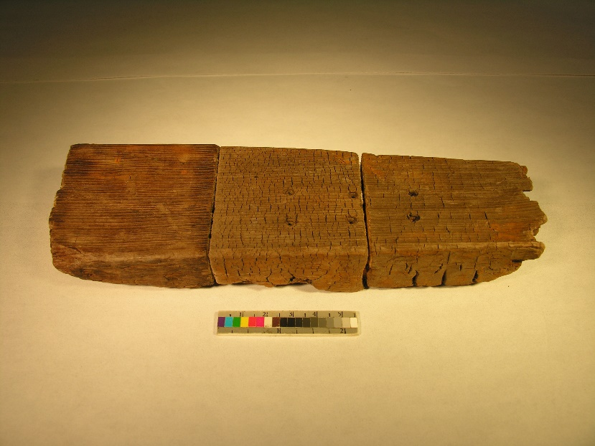
Pièce de bois archéologique
À gauche : traitement optimal avec séchage contrôlé
Au centre : traitement partiel avec séchage contrôlé
À droite : aucun traitement, séché à température ambiante

Slide 11
Bonifier nos connaissances
Poursuite de la documentation sur le terrain
Analyses diverses afin de bonifier la documentation sur le vestige

